Slide 1
INTEGRANTES
Bazán Sáenz , Christopher Andreé
Cárdenas Grados, Martha Fiorella
Castillo García, Jeisson Erick

Slide 2
FASES DE GESTIÓN DE PROYECTOS

Slide 3
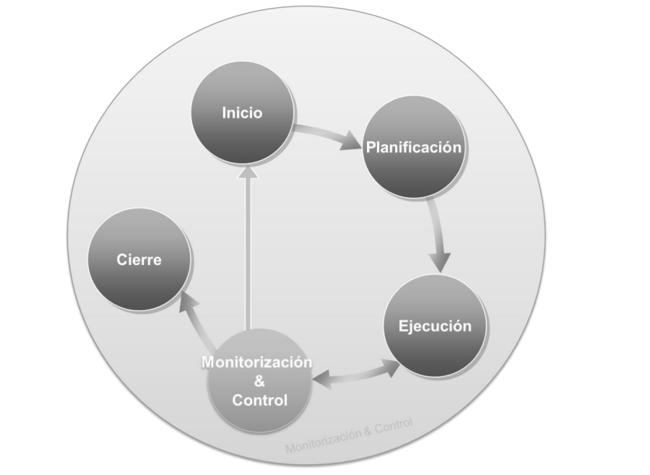
Cuando proyectos complejos o de gran tamaño se dividen en subproyectos o fases diferenciadas, por lo general, todos los grupos de procesos se repetirán en cada fase o subproyecto.

Slide 4
DEFINICIÓN-APROBACIÓN
Es definir un nuevo proyecto o una nueva fase de un proyecto ya existente, mediante la obtención de la autorización para comenzar dicho proyecto o fase. Se identifican los interesados (también conocidos como stakeholders) internos y externos que van a interactuar y ejercer alguna influencia sobre el resultado global del proyecto.[2]
Consiste en la definición del objetivo de un proyecto o de un conjunto de proyectos. Aquí la idea se concretiza, se hacen estudios y evaluaciones preliminares; se analiza el entorno, se preparan las previsiones, se evalúan objetivos y alternativas, realizando un primer examen de la misión, visión, objetivos, costos y programa; se justifican los presupuestos y se trata de fijar plazos; básicamente se trata de una fase de esquema director y de perfil. Esta fase responde al ¿Por qué?.[3]

Slide 5
PLANIFICACIÓN-CONCEPCIÓN
Es el desarrollo del plan para la gestión/dirección del proyecto y los documentos del proyecto que se utilizarán para llevarlo a cabo. A medida que se recopilan o se comprenden más características o informaciones sobre el proyecto, puede ser necesaria una mayor planificación. El nombre de “planificación gradual”, para indicar que la planificación y la documentación son procesos repetitivos y continuos.[3].
El propósito es determinar, lo antes posible y con la mayor precisión, las especificaciones, los costos, los programas, las necesidades de recursos, los bloques de tareas y subsistemas que de una manera técnica y económica, formarán parte del proyecto. Esta fase de estudio conceptual y evaluación tiene por finalidad el estudio de las características de la obra y del procedimiento que permitirá alcanzar el resultado esperado. [2]
El objeto de la fase de concepción es definir el ¿qué? (qué producir), el ¿quién? (quién producirá, quién distribuirá), el ¿dónde? (dónde estará ubicado el proyecto), el ¿cuándo? (es decir el plazo) y el ¿cuánto? (cuánto costará y generará el proyecto).[2]

Slide 6
CONSTRUCCIÓN-EJECUCIÓN
Esta fase es la más larga y costosa en la mayoría de los casos y se trata de hacer realidad lo que se ha definido anteriormente. No es una fase de estudio, sino de gestión (planificación, organización, dirección y control). El objeto de esta fase se centra en el ¿cómo? realizar el proyecto.[2]
Esto implica coordinar personas y recursos, así como integrar y realizar las actividades del proyecto de conformidad con el plan para la dirección del proyecto. Durante la ejecución del proyecto, los resultados pueden requerir que se actualice la planificación y que se vuelva a establecer la línea base. Esto puede incluir cambios en la duración prevista de las actividades, cambios en la disponibilidad y productividad de recursos, así como en los riesgos no anticipados.[3]

Slide 7
PUESTA EN MARCHA-SEGUIMIENTO Y CONTROL
Llegar a esta fase significa juzgar que el proyecto es factible técnica y económicamente y que se llevará a cabo para alcanzar los objetivos deseados. Se realizan los ensayos y pruebas finales del sistema. Proporcionar a los planificadores la información de retroalimentación.
Está compuesto por aquellos procesos requeridos para supervisar, analizar y regular el progreso y el desempeño del proyecto, para identificar áreas en las que el plan requiera cambios y para iniciar los cambios correspondientes. Además de dar seguimiento y controlar el trabajo que se está realizando dentro de un grupo de proceso, este grupo de procesos da seguimiento y controla la totalidad del esfuerzo del proyecto.

Slide 8
OPERACIÓN Y CESIÓN-CIERRE
En esta fase, el proyecto abandona la idea con la que se inició en la fase de definición, porque el sistema se ha integrado a la estructura organizativa regular o porque el producto o servicio se ha entregado al cliente que lo solicitó.[2]
En esta fase se inicia la operación productiva del proyecto y comienza su vida útil; se puede también tener la situación de que el proyecto ha terminado en un fracaso y debe ser cancelado. Esta fase incluye la elaboración de documentos finales, archivos de documentos, balances financieros, microfilmes, “disquetes”, bases de datos, etc.[2]
Está compuesto por aquellos procesos realizados para finalizar todas las actividades a través de todos los grupos de procesos de la dirección de proyectos, a fin de completar formalmente el proyecto, una fase del mismo u otras obligaciones contractuales.[3]
Se verifica que los procesos definidos se hayan completado dentro de todos los grupos de procesos a fin de cerrar el proyecto o una fase del mismo.[3]

Slide 9
PMBOK
Son las siglas de Project Management Body of Knowledge.
Guía de los Fundamentos para la Gestión de Proyectos.
Desarrollada por el Project Management Institute (PMI).
Publica el 6 de septiembre de 2017 su sexta edición.
Explica el criterio que debe tener un gestor y las buenas prácticas relacionadas a la gestión, la administración y la dirección de proyectos mediante técnicas.
Herramientas que permiten identificar 49 procesos distintos.

Slide 10
ESTRUCTURA DEL PMBOK
El PMBOK del PMI cuenta con tres partes:
Primera parte
Guía de los fundamentos para la dirección de Proyectos.
Segunda Parte
Estándar para la Dirección de Proyectos.
Tercera Parte
Apéndices y Glosario

Slide 11
PROCESO DE LA DIRECCION DE PROYECTOS
Los procesos están descritos en términos de:
Entradas (documentos, planes, diseños, etc.)
Herramientas y técnicas (mecanismos aplicados a las entradas)
Salidas (documentos, planes, diseños, etc.)
Se describe 49 procesos de dirección de proyecto que clasifica en 10 áreas de y 5 grupos de procesos

Slide 12
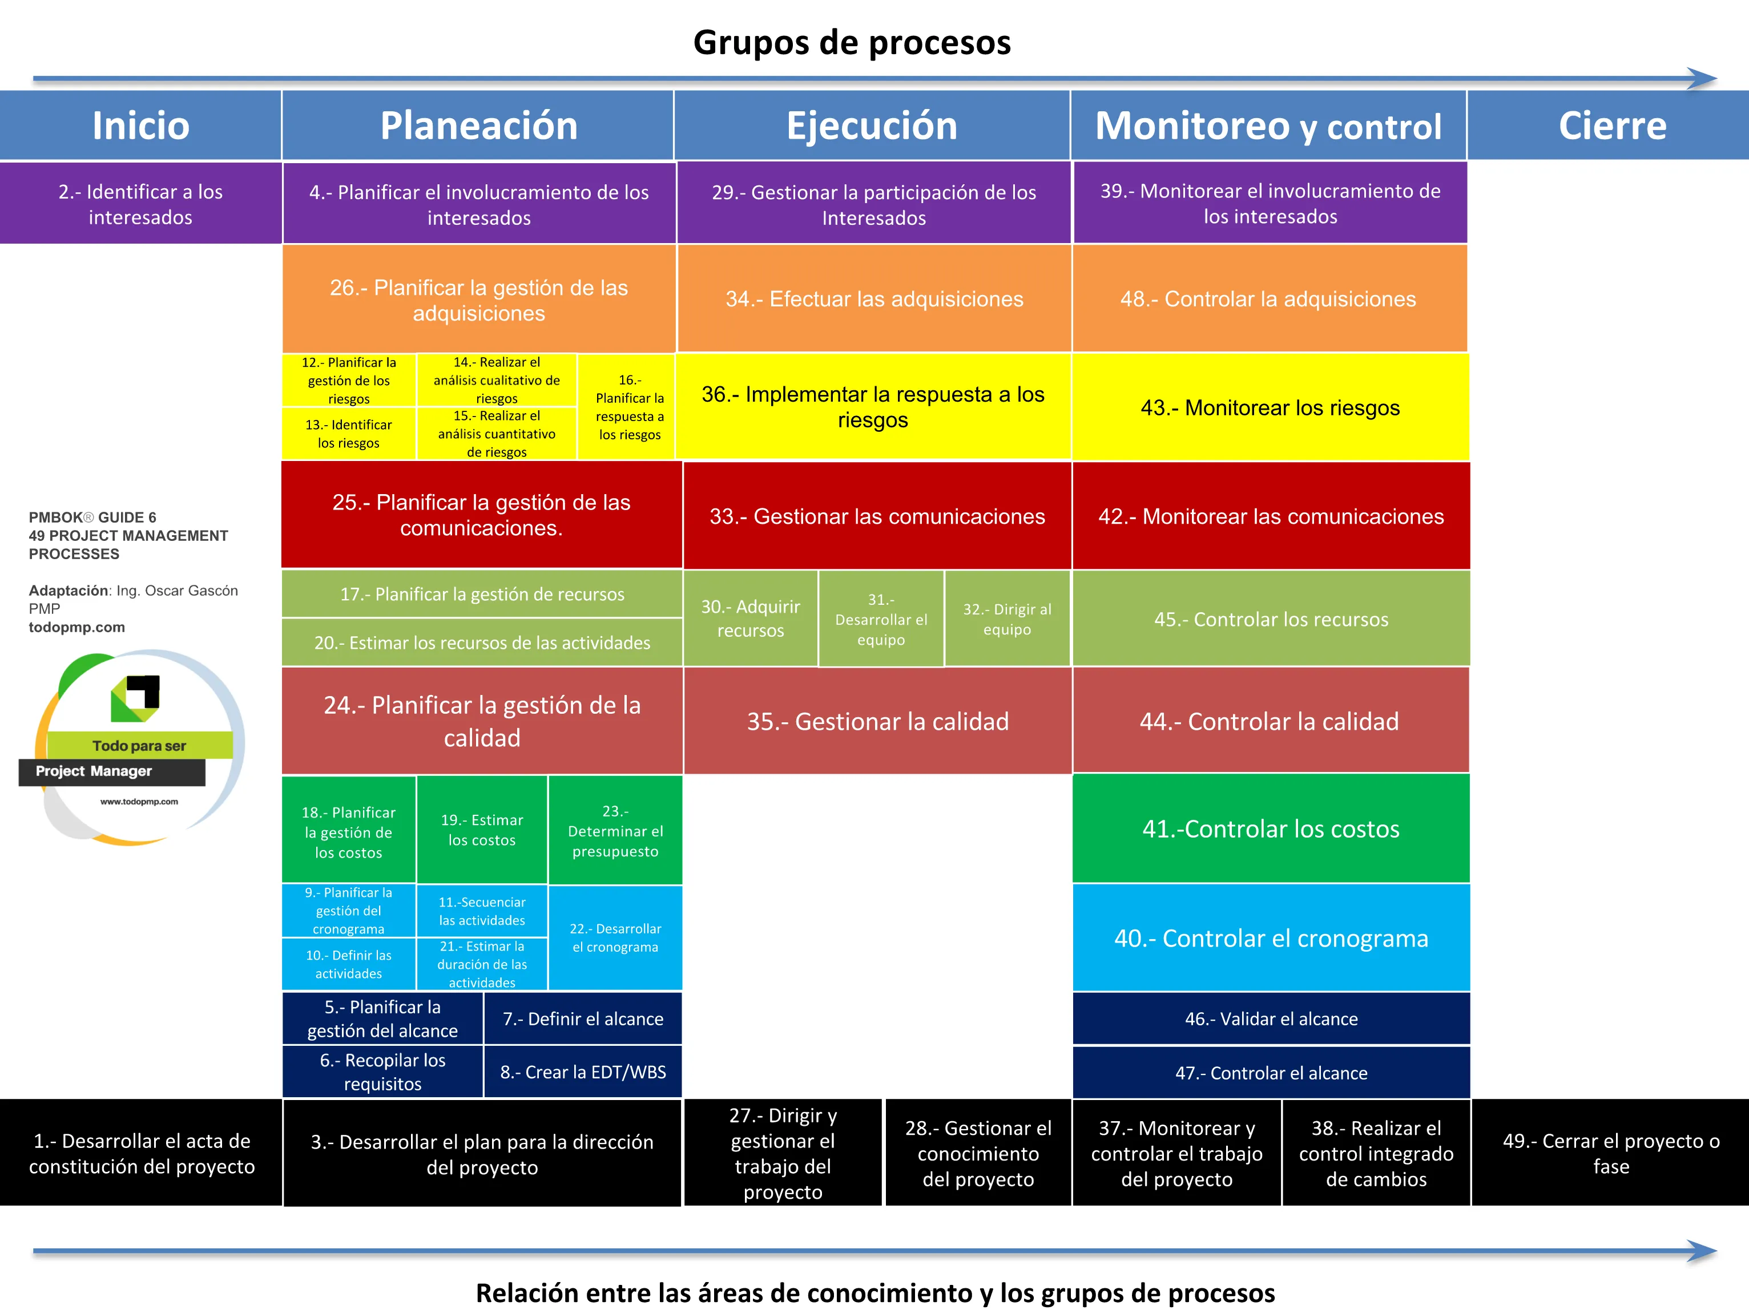
Gestión de los interesados
Gestión de las Adquisiciones
Gestión de los Riesgos
Gestión de las Comunicaciones
Gestión de los Recursos
Gestión de la Calidad
Gestión de los Costos
Gestión de los Costos
Gestión del Tiempo
Gestión del Tiempo
Gestión del Alcance
Gestión del Alcance
Gestión de la integración
Gestión de la integración

Slide 13
Mapa
Interesados
Adquisiciones
Riesgos
Comunicaciones
Recursos
Calidad
Costo
Tiempo
Alcance
Integración

Slide 14
NUEVA EDICION DEL PMBOK
Fue publicado un borrador de la séptima edición. Se estima que los cambios que presenta se aplicarán hasta finales del 2022.
Con esta nueva edición se marcar un antes y después en la forma en que se administran proyectos. Viéndola mas desde un enfoque Ágil, que desde versión 6 se habían realizado.
Algunos de los principios de la nueva Guía PMBOK 7 son:
Centrarse en dar valor a las partes interesadas
Motivar, influir, entrenar y aprender
Adapte el enfoque de entrega según el contexto
Incorporar calidad en procesos y resultados

Slide 15
PRINCE2
“PRojects IN Controlled Environments”.
Método de gestión de proyectos que cubre la gestión, el control y la organización de un proyecto.
Este método propicia la división de las tareas en etapas, lo cual permite una utilización eficiente de los recursos y un seguimiento y monitorización muy ajustado a las tareas reales, que permite que el proyecto se desarrolle de una forma controlada y organizada.
La popularidad de este método se ha incrementado con los años y ahora es un estándar de facto para la gestión de proyectos en el Reino Unido

Slide 16
ROLES DE PRINCE2
Directivos y ejecutivos
Junta de proyecto
Usuario senior
Proveedor senior
Jefe de proyecto
Jefe de equipo
Responsable de monitorizar el rendimiento y los productos del proyecto
Asistente del proyecto

Slide 17
Referencias
Walter Gutiérrez Andrade, Osvaldo (2017). Presentación. PERSPECTIVAS, (39),5-6.[fecha de Consulta 22 de Julio de 2020]. ISSN: 1994-3733. Disponible en: https://www.redalyc.org/articulo.oa?id=4259/425951181001
Busio, O. J. (2018). PMBOK 6 resumen. TodoPMP. Obtenido de https://todopmp.com/pmbok-6-resumen/
Busio, O. J. (2020). PMBOK 7 Ya viene. TodoPMP. Obtenido de https://todopmp.com/pmbok-7-ya-viene/
Suárez, L. C. (2010). Estudio de la metodología de Gestión de Proyectos PRINCE2:Aplicación a un caso práctico. Malaga. Obtenido de http://www.lcc.uma.es/~guzman/prince2/PRINCE2.pdf
Velasco, R. (14 de Mayo de 2019). ¿Qué es el PMBOK? Gestion de proyectos plus. Obtenido de https://gestiondeproyectosplus.com/que-es-pmbok/
6. García, L. A. (01 del 2016). Gestión de proyectos según el PMI.[fecha de Consulta 22 de Julio de 2020].
Disponible en: http://openaccess.uoc.edu/webapps/o2/bitstream/10609/45590/7/lameijideTFC0116memoria.pdf

